Slide 1
淘宝云应用安全
Lyon
5/23/2013

Slide 2

About me
X-BUG SECURITY TEAM
LSCSA LABS
TAOBAO
ID：Lyon
Gtalk:mr.expdb@gmail.com

Slide 3
目录
背景
web安全
网络隔离
系统安全
攻击防护
第三方厂商软件漏洞
Notes:
内容安全:略

Slide 4
背景
介绍
TAE（Taobao App Engine）是基于云计算的淘宝第三方应用平台.
我们的用户？
isv、品牌站、合作伙伴等
给用户带来的价值！

Slide 5
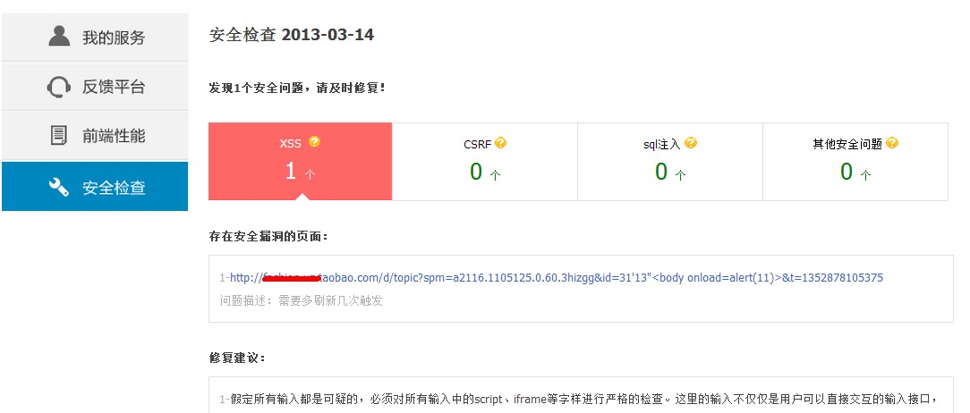
web安全
APP上线前、后的一些安全措施?

Slide 6
如何做？
安全框架
XSS
CSRF
URL跳转
文件包含
上传
http header注入
SQLI防范 （Druid）
Javascript安全 （CAJA）
第三方厂商 漏洞防范(浏览器)
Utf-7
mhtml
Notes:
http://code.alibabatech.com/wiki/display/Druid/WallFilter

Slide 7
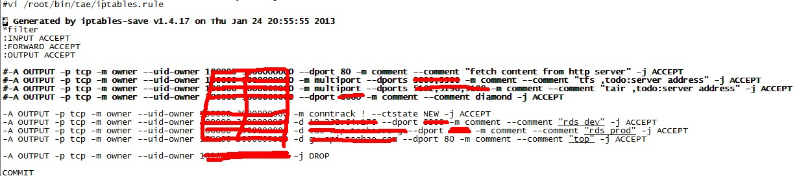
网络隔离
Iptables
在线监控Iptalbles规则

Slide 8
系统层安全
JVM层:
policy file、security manager
系统层
单用户单进程
普通用户权限
资源限制
T4 chroot
T4 Capability Instance
Selinux
Seccomp

Slide 9

kernel patch
内核0day攻击检测补丁(level:0,1,2)

Slide 10
攻击防范
Ddos
TAE机房在tbtn上，针对syn flood、udp flood等攻击，淘宝自建流量清洗中心..
Cc
针对http get flood攻击，TAE主机统一部TMD产品。
定期进行攻防演练
…

Slide 11
第三方厂商漏洞
资源
http://code.google.com/p/google-caja/
http://quercus.caucho.com/
……

Slide 12


Slide 13
THANK YOU

